Slide 1
使用说明
作者 张海波
联系电话 15594812511
—光谱微纳卫星数据分析系统

Slide 2
一、文件介绍
二、系统概述
三、操作说明

Slide 3
一、文件介绍

Slide 4
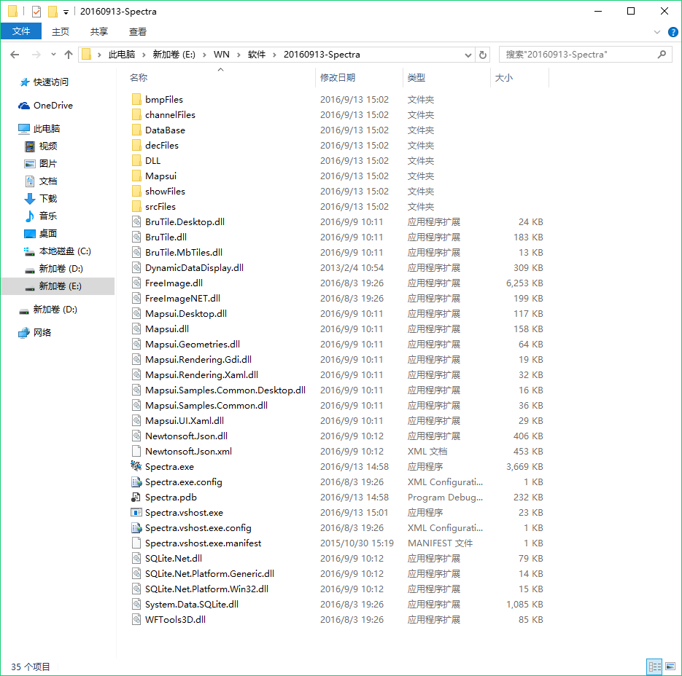
一、文件介绍
使用说明:
1.由于系统进行图像处理的过程会占用大量硬盘资源，因此请将文件夹存
放在足够大的硬盘目录下。
2.右键“Spectra.exe”—“发送到”—“桌面快捷方式”，之后可通过
点击桌面快捷方式启动软件。
文件夹必要内容说明（可跳过）:
1.该文件夹内容均为系统文件，不可删除（含文件夹）。
2.channelFiles包含内容为分通道解压后的所有文件，在应用示范已生成
的前提下，可删除文件以清理空间；否则会导致图像显示不正确。
3.decFiles内第二级目录文件夹”jp2”，可全部删除以清理空间；decFiles
已不需要的文件夹可以全部删除。
说明: 应用软件暂时没有进行安装包封装,因此以文件夹可执行文件形式提供.

Slide 5
二、系统概述

Slide 6
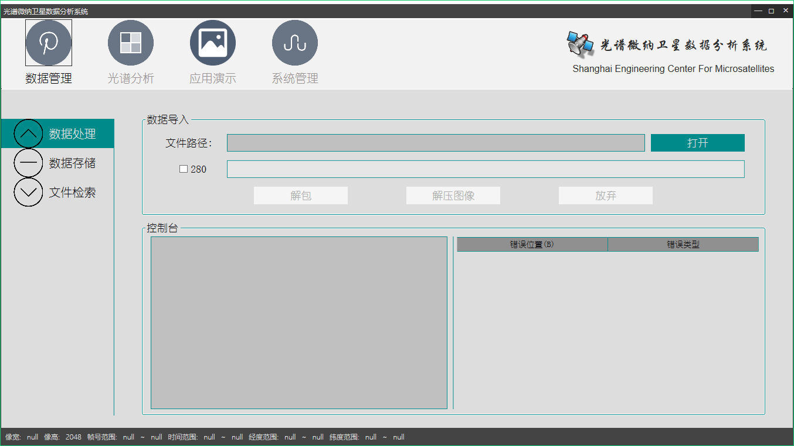
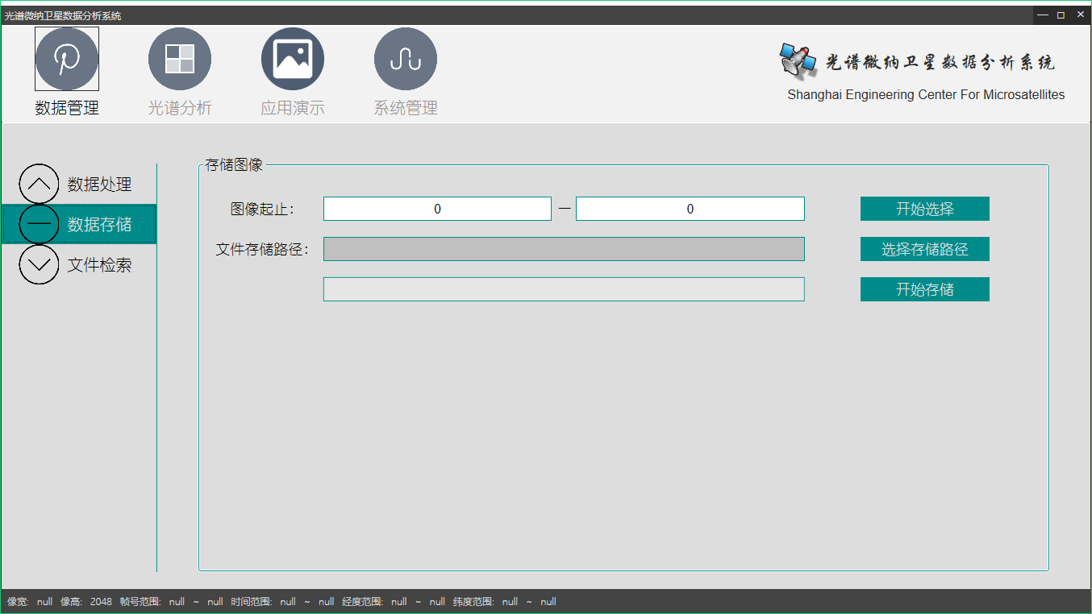
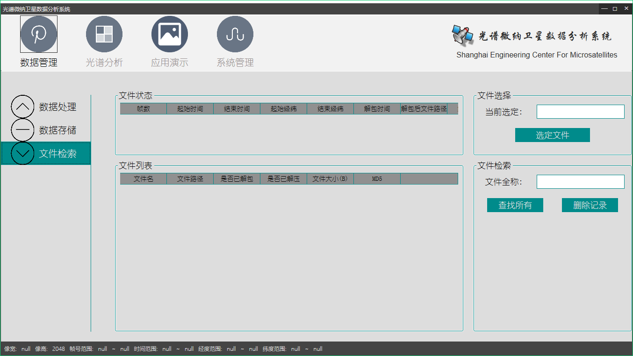
1.数据管理
数据处理：对星上下发数据完成校验、解包、解压、拼接、存储、记录等操作。
（文件格式涵盖：星上1024包长未解包文件、288或280包长未解压文件）
数据存储：选择图像区域裁剪另存，存储路径由用户定义。
文件检索：所有经过系统打开过的文件均被记录，可查询文件处理情况及处理后
文件路径。

Slide 7
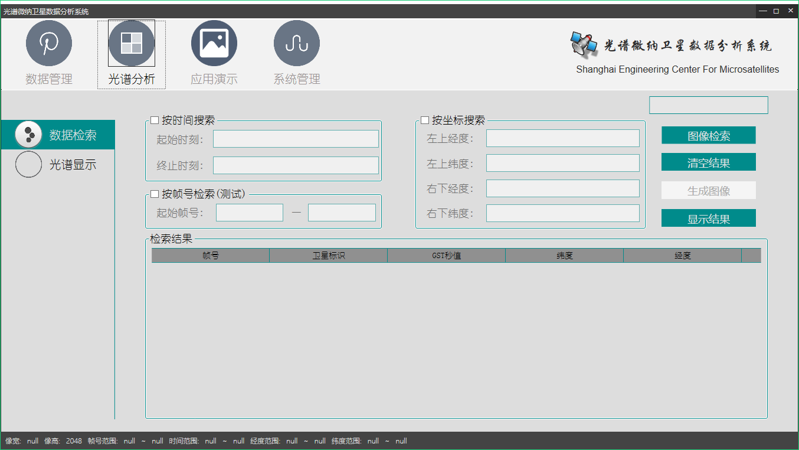
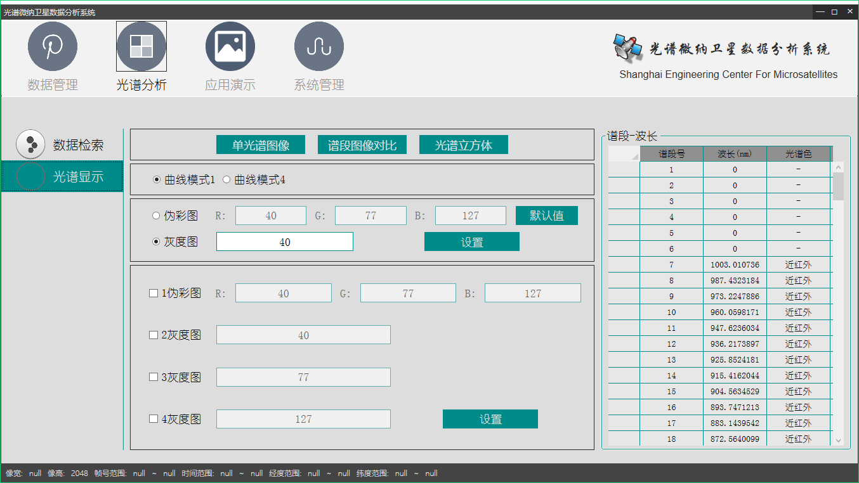
2.光谱分析
数据检索：通过时间、坐标、帧号检索图像内容。
光谱显示：根据用户需求展示图像信息，通过参数设置更改图像展示内容。

Slide 8
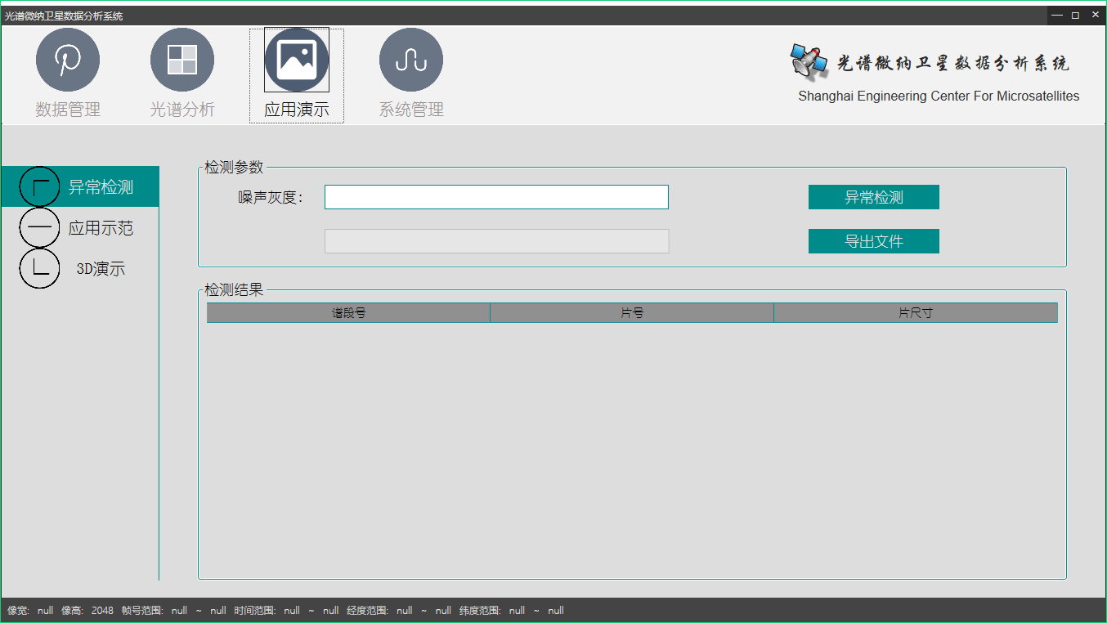
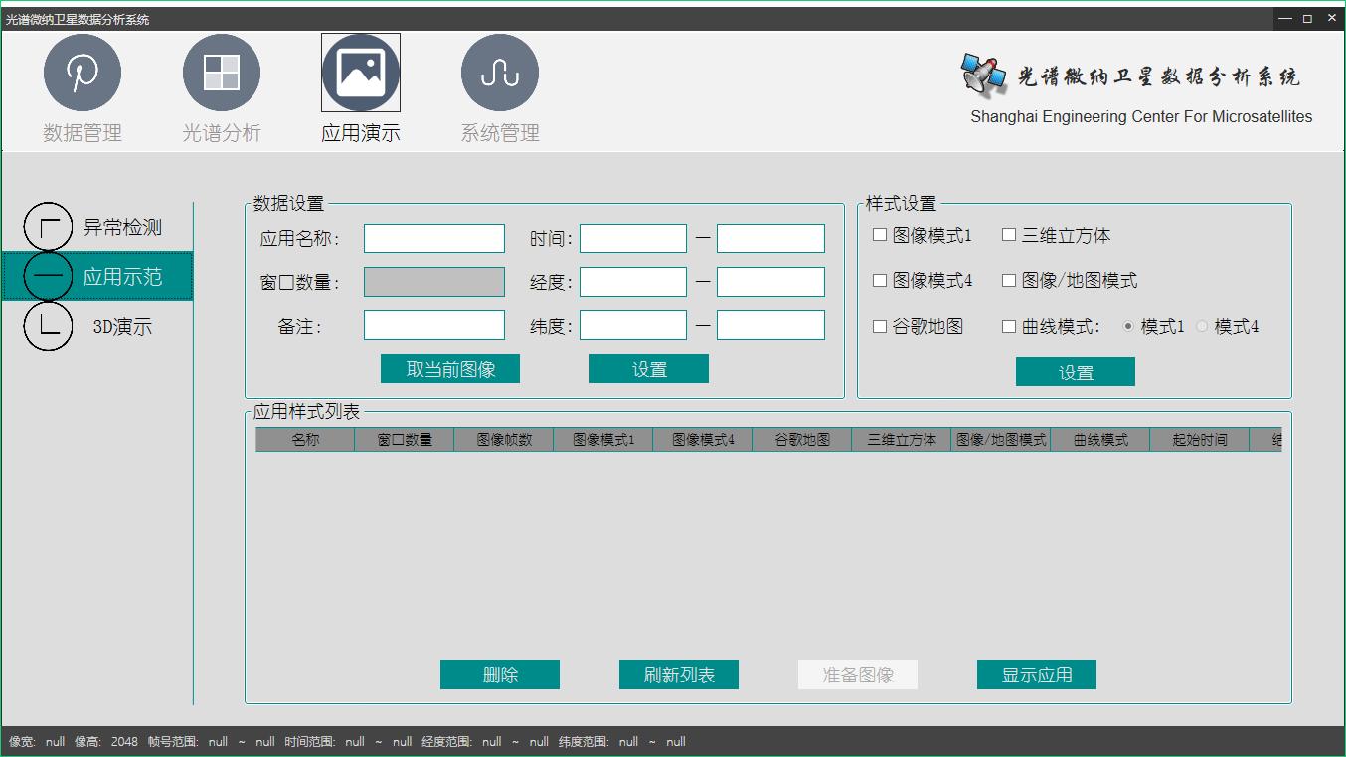
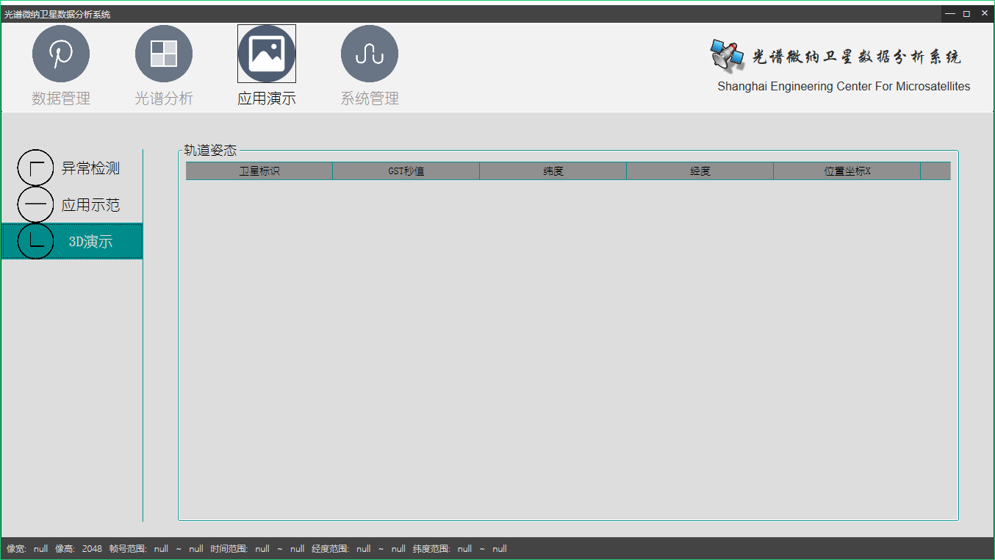
3.应用演示
异常检测：设定噪声灰度检测图像异常情况。
应用示范：自定义图像为应用样式，快速展示应用。
3D演示：预留模块。

Slide 9
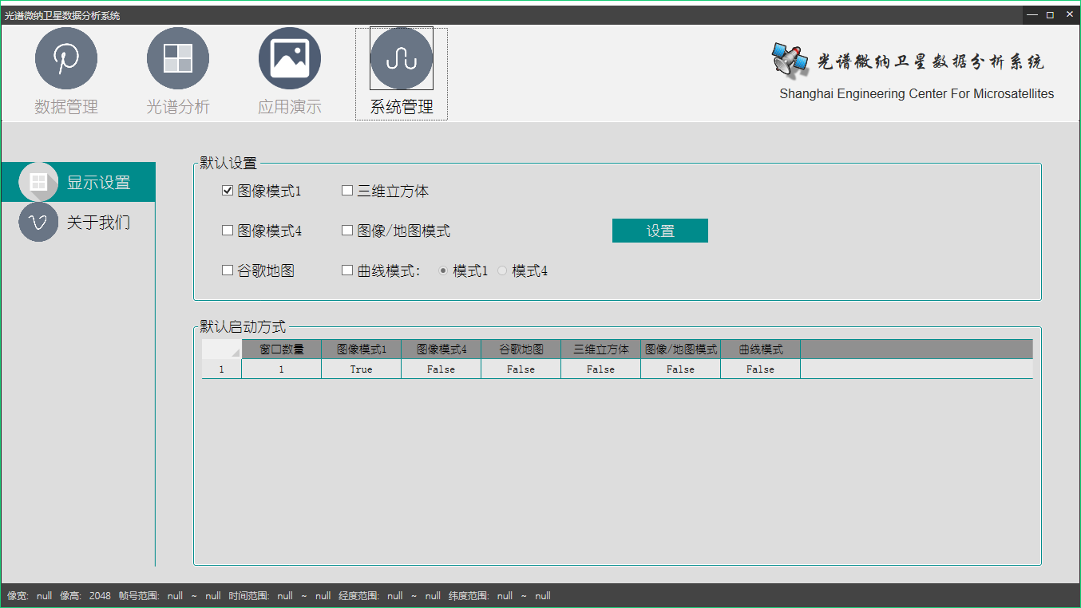
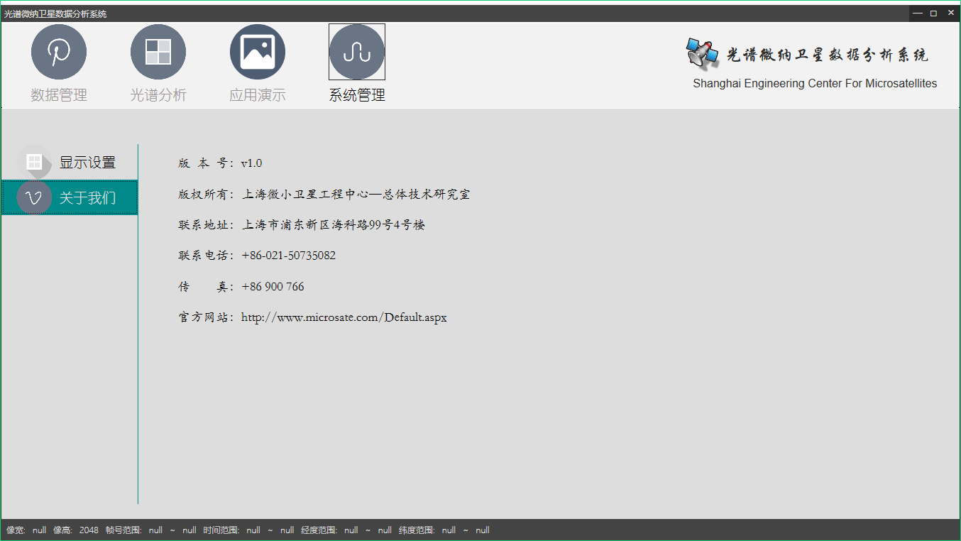
4.系统管理
显示设置：根据用户喜好设置默认显示方式。
关于我们：系统设计团队信息简介。

Slide 10
三、操作说明

Slide 11
1.文件解压并展示
——包长为288字节文件
说明：
288文件为星上数据解包后的文件，因此不需要进行解包，直接进行解压图像；
如果进行了解包操作，请在“文件检索”界面删除该文件记录，再进行解压图像操作，否则系统处理不正确。

Slide 12
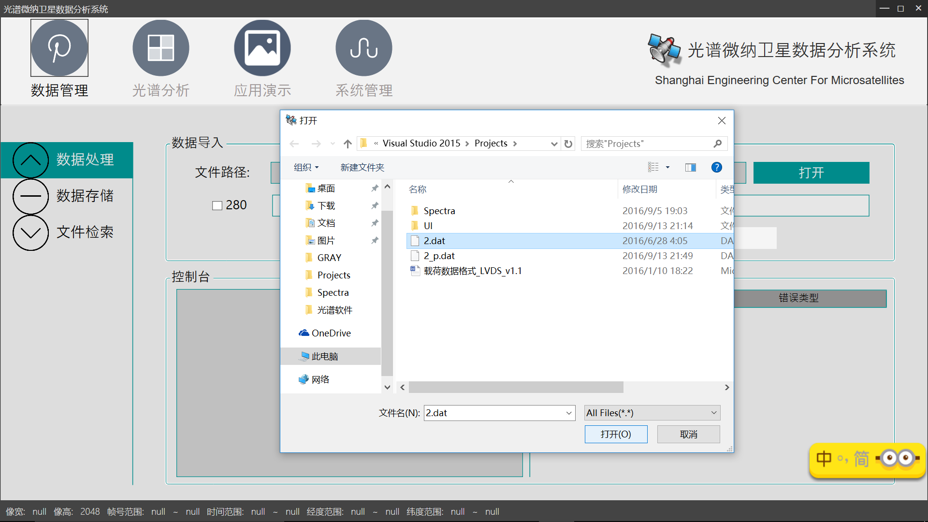
Step1.点击“打开”按钮弹框选择文件打开（288包长格式文件）

Slide 13
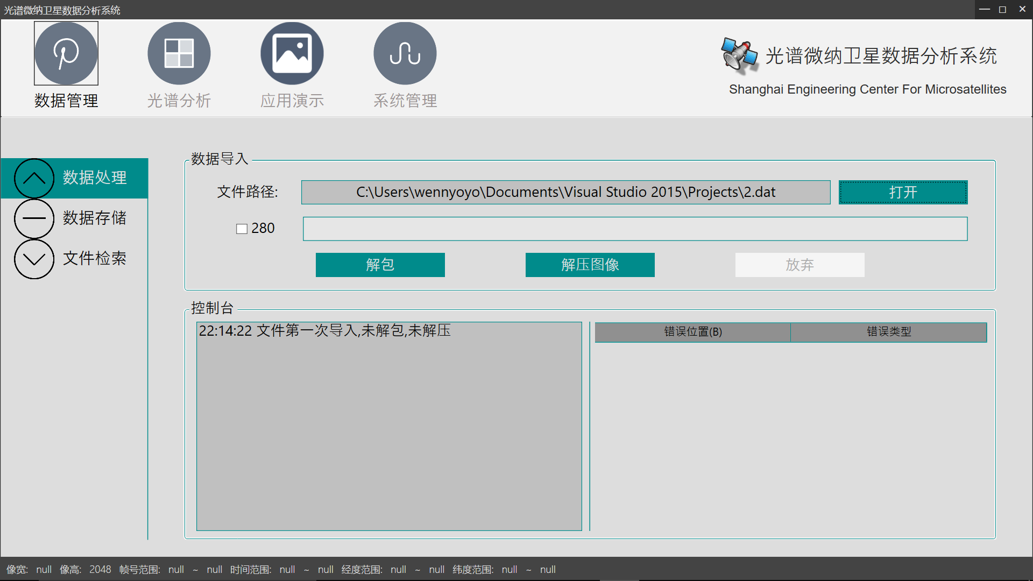
文件打开后可以在“控制台”看到当前文件的解包和解压信息。

Slide 14
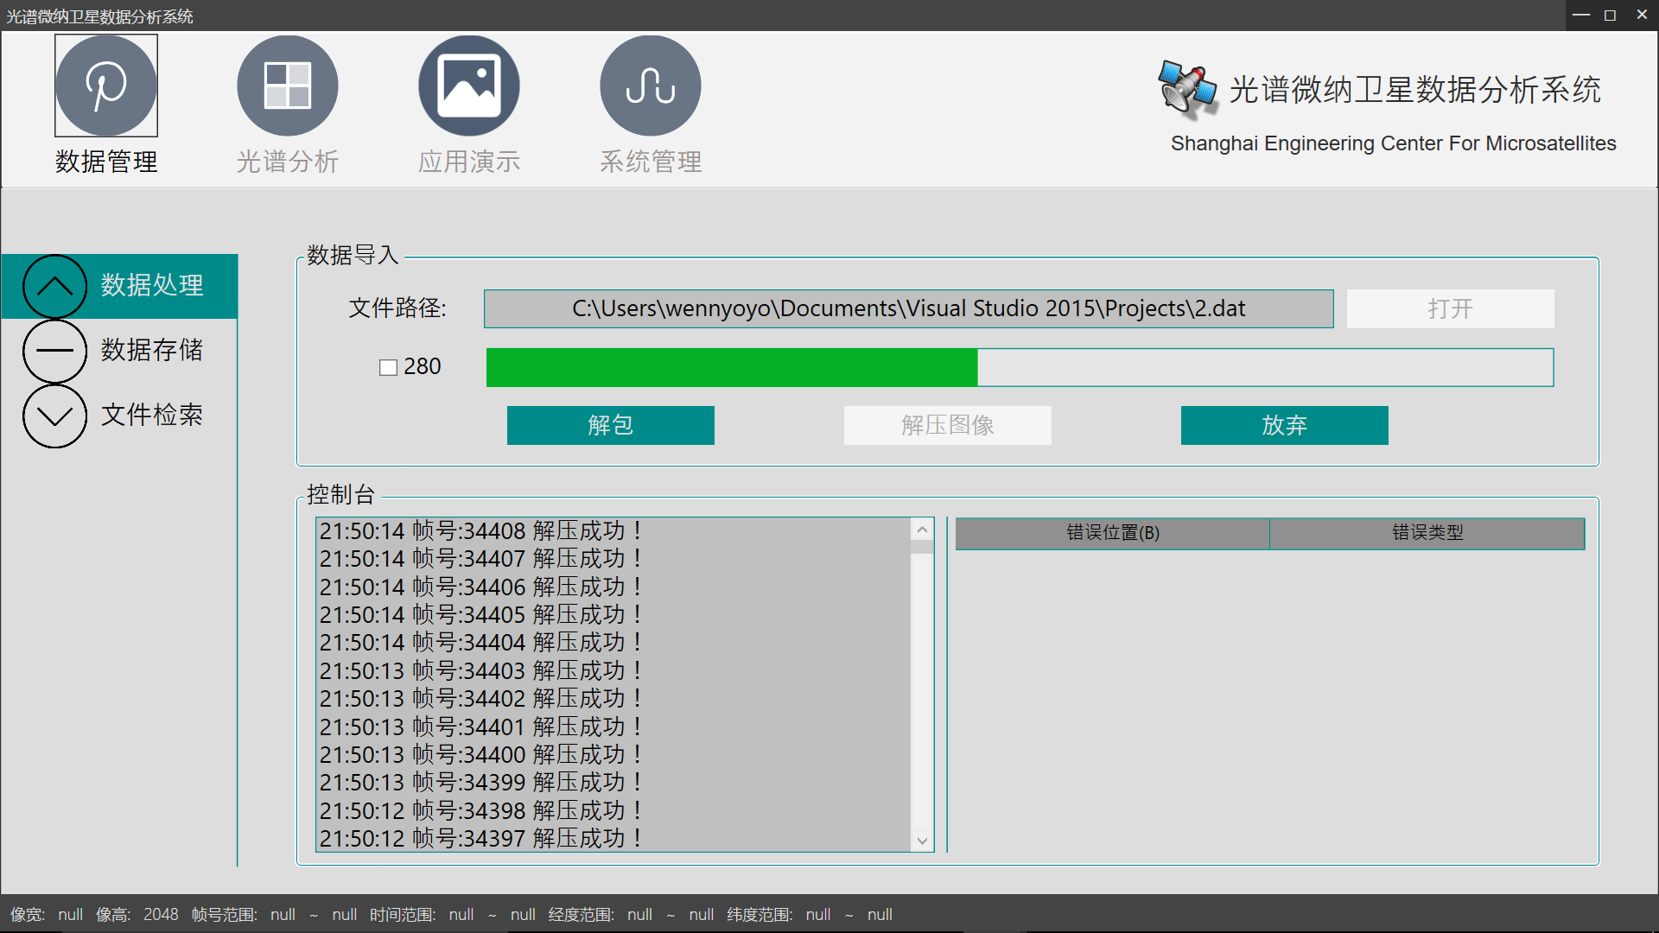
Step2.点击“解压图像”按钮开始解压文件，同时会弹出已解压图像的动态刷新。

Slide 15
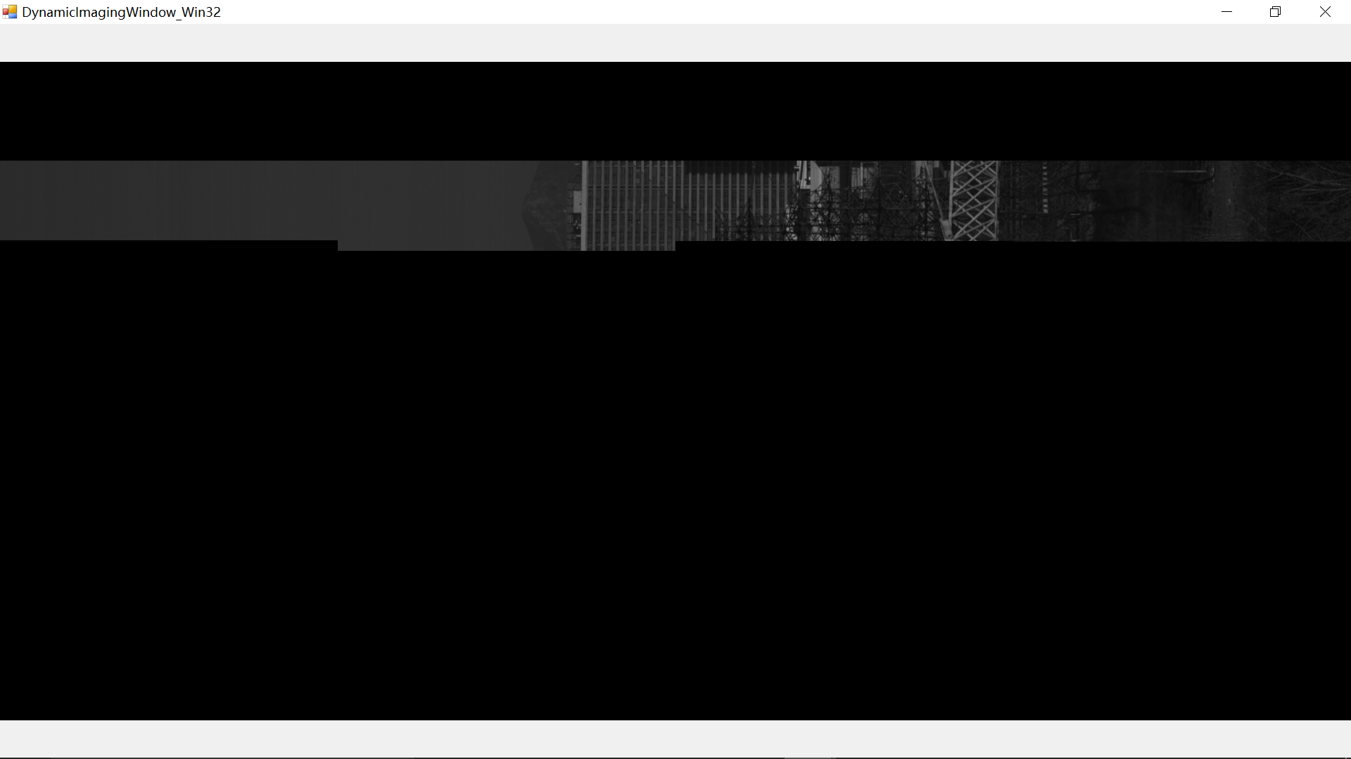
图像正在动态刷新……

Slide 16
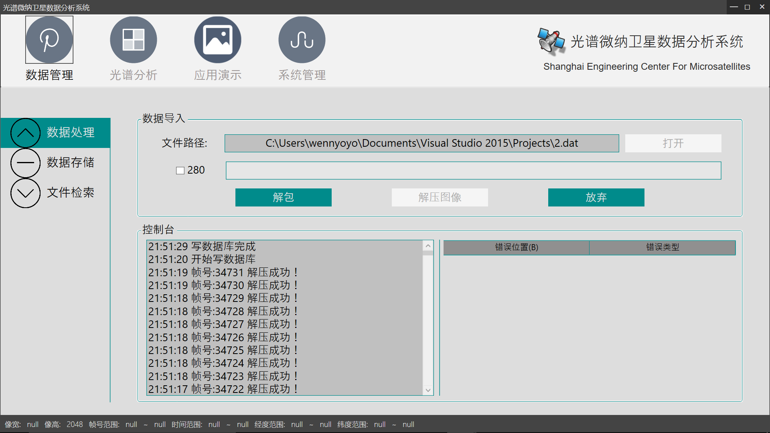
解压完成->开始写数据库->写数据库完成->拼接图像->“操作完成！”

Slide 17
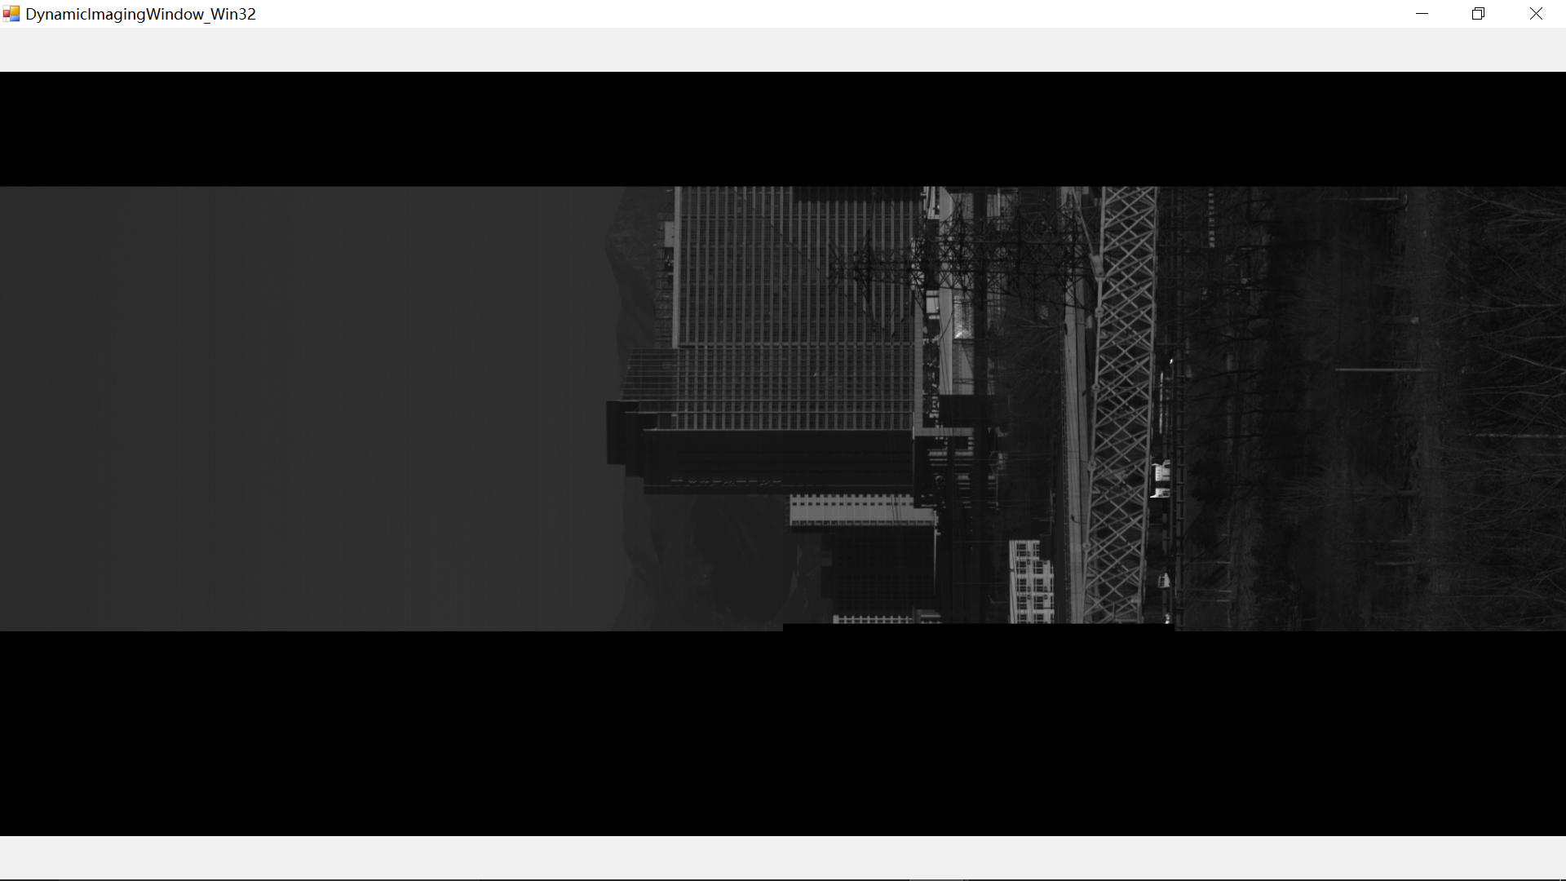
“解压完成”同时动态图像也刷新完成，“操作完成”同时窗体关闭。

Slide 18
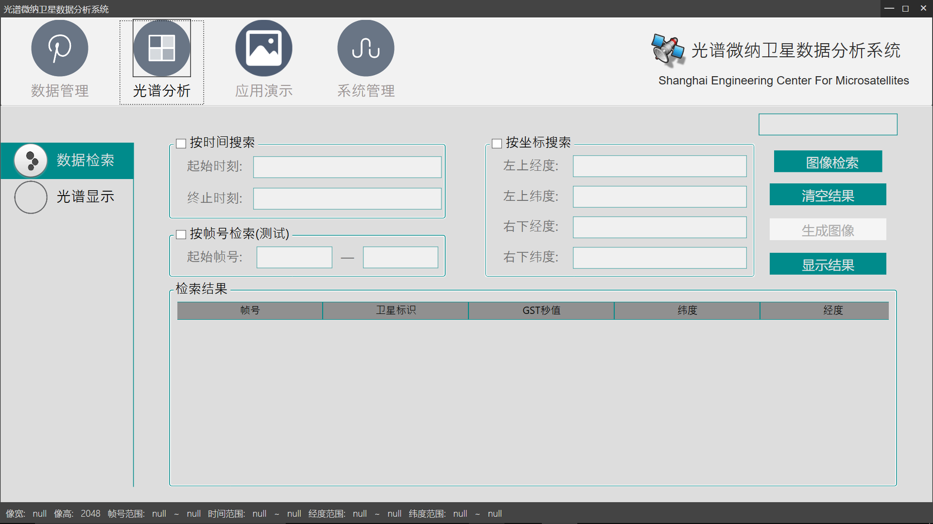
“操作完成”自动跳转光谱分析-数据检索界面，可以进行光谱分析相关操作。

Slide 19
1.文件解压并展示
——包长为280字节文件
说明：
288文件为星上数据解包后的文件，因此不需要进行解包，直接进行解压图像；
如果进行了解包操作，请在“文件检索”界面删除该文件记录，再进行解压图像操作，否则系统处理不正确。

Slide 20
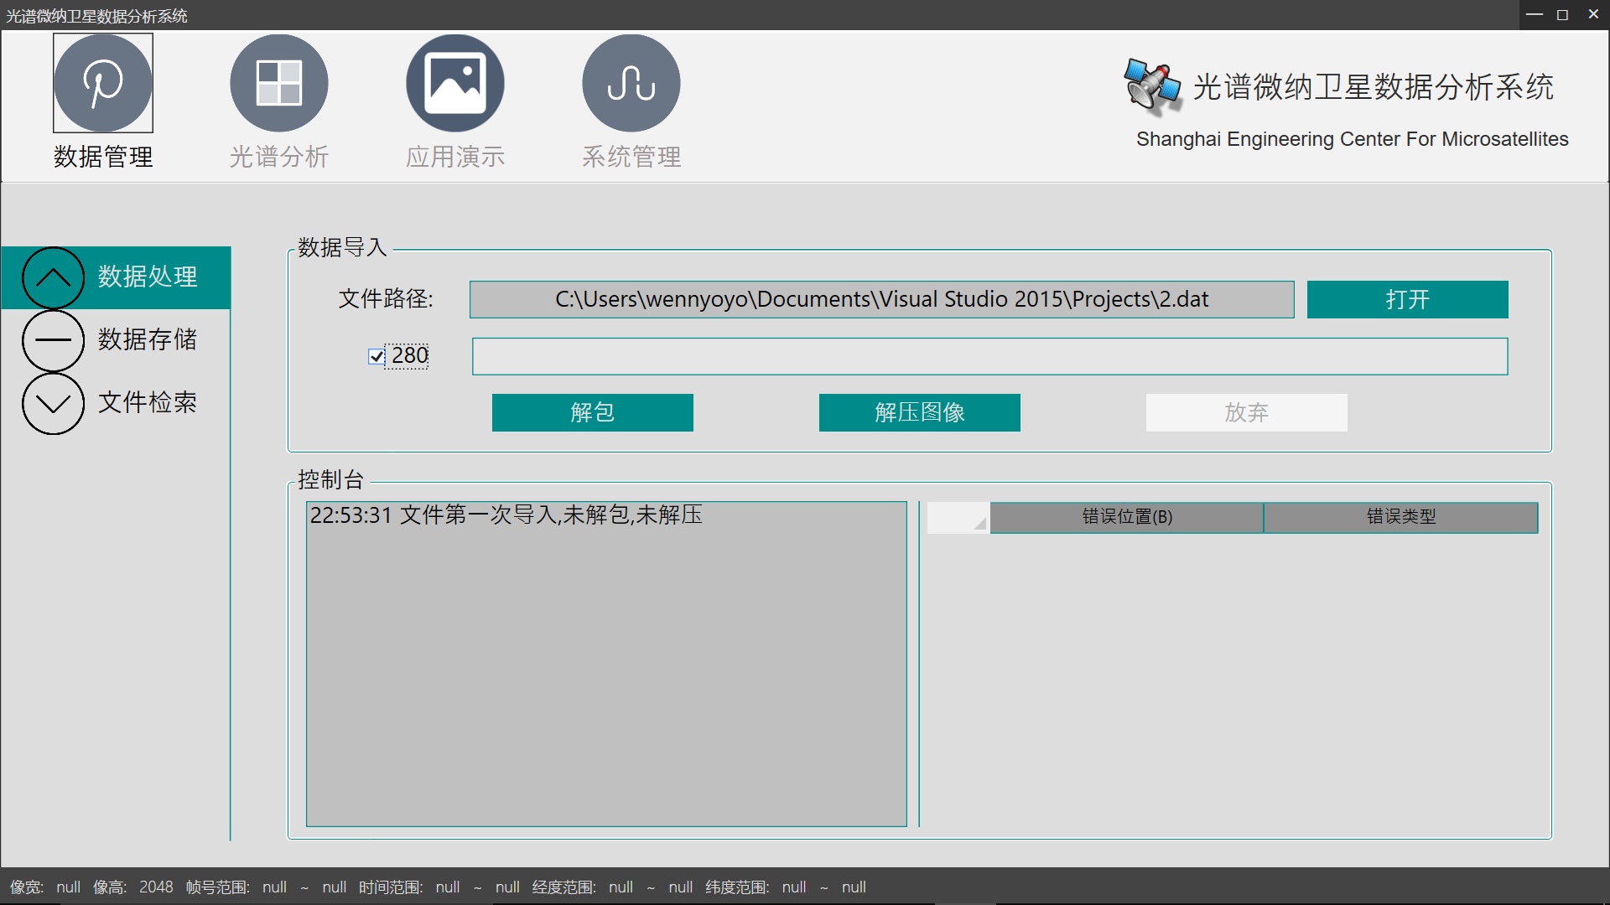
“打开”文件（280包长格式文件）后进行“解压文件”前，勾选280，剩余操作同288完全一样。

Slide 21
3.文件管理
——查看、删除、选定

Slide 22
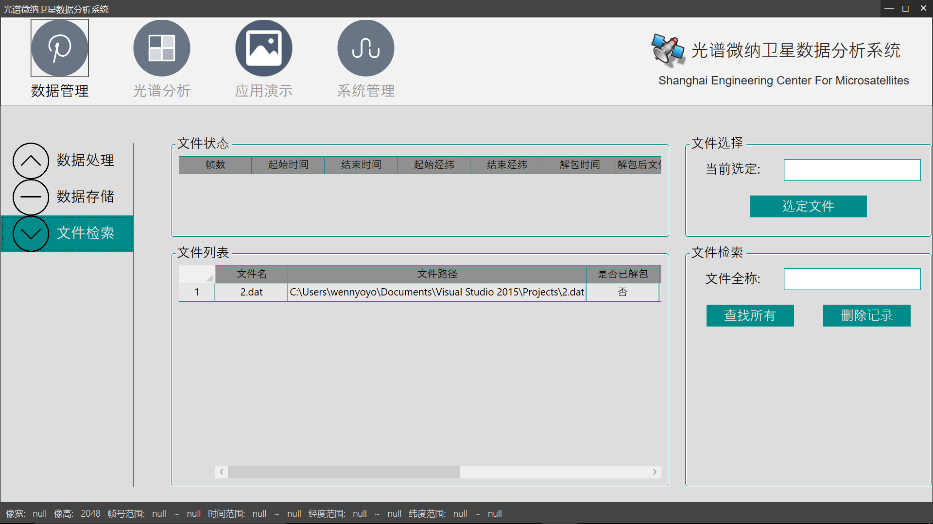
Step1.点击“文件检索”后可以看到已经在从系统打开过的文件列表，点击“查找所有”，可刷新列表显示所有文件信息；
在“文件全称”输入文件名的一部分，系统自动检索相关文件。

Slide 23
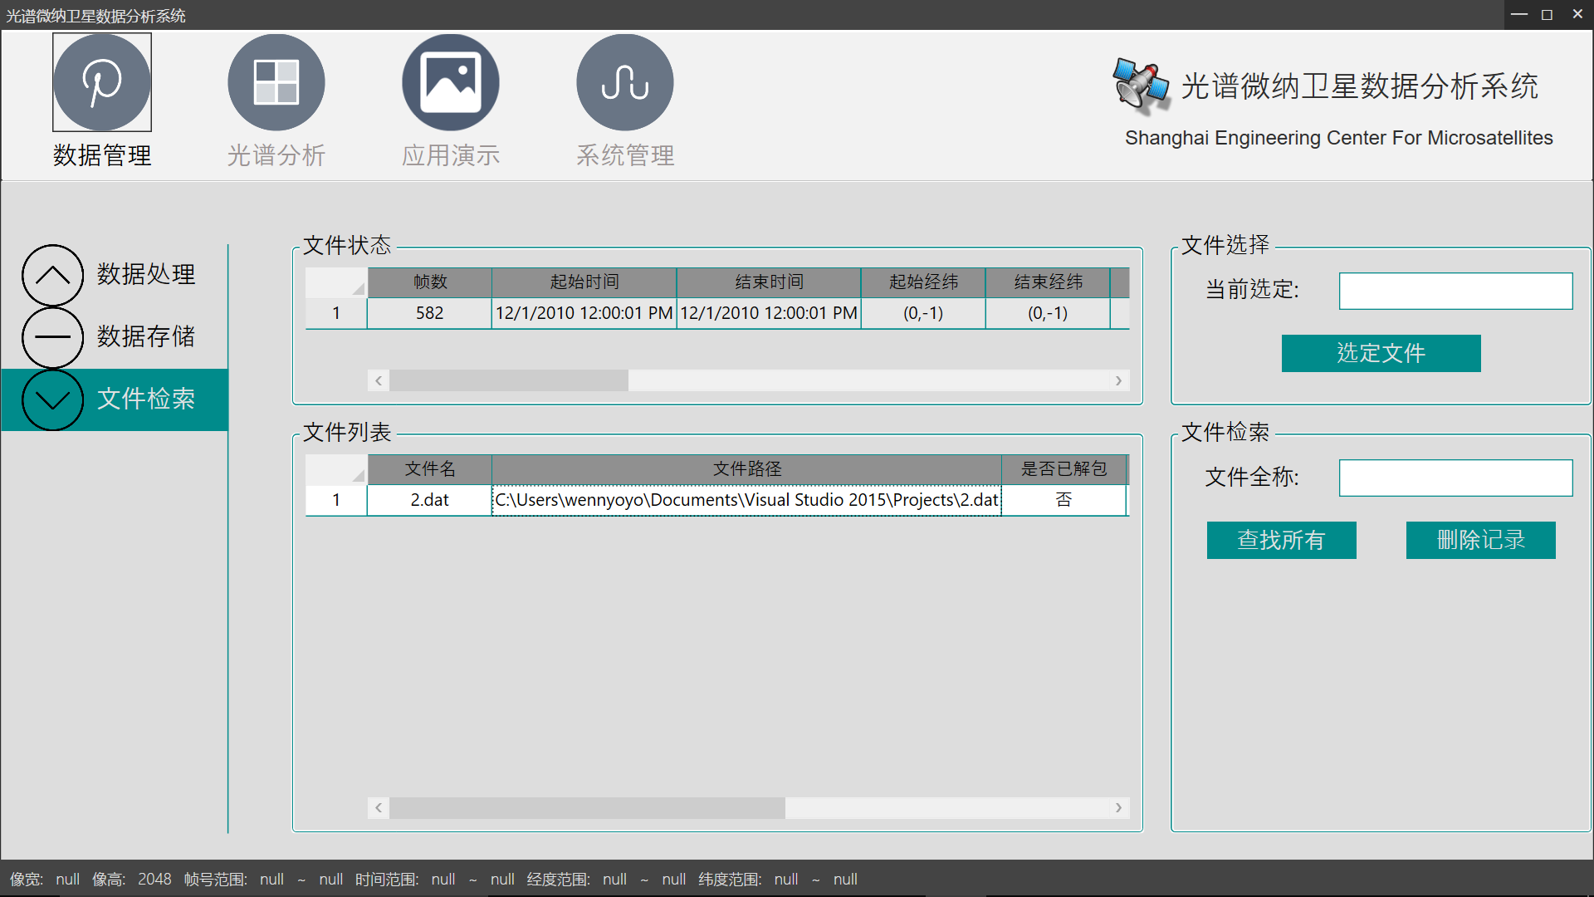
Step2.选中“文件列表”某条目后，“文件状态”显示选中文件的图像信息（帧数、起止时间、起止经纬、解压时间、
解压后路径、解包时间、解包后路径）；

Slide 24
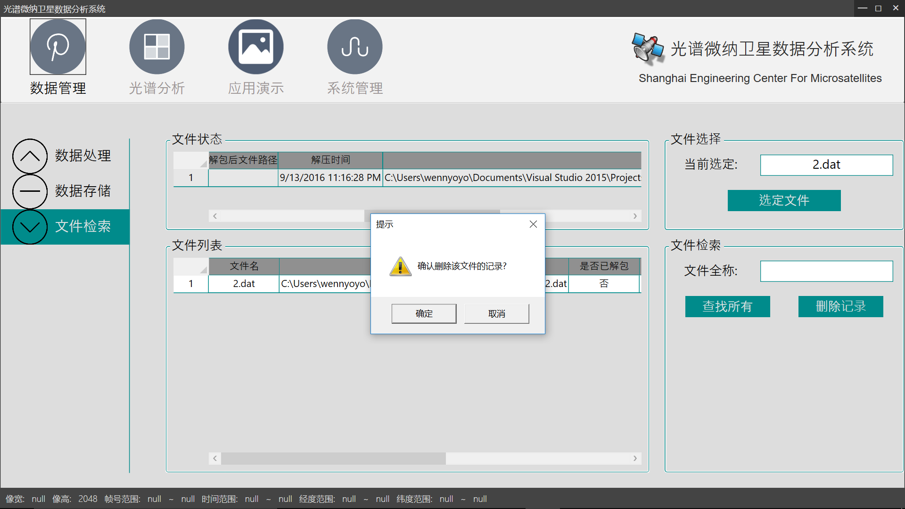
Step3.点击“删除记录”可从本系统删除该文件的相关信息；删除时会提示“是否要同时删除文件”，“是”则删除系
统产生的处理文件。

Slide 25
Step4.点击“选定文件”自动跳转光谱分析-数据检索界面，可以进行光谱分析相关操作。

